Slide 1
Prevence obezity a výživa
Markéta Grulichová
marketa.grulichova@gmail.com

Slide 2
OSNOVA
A) Co je to obezita, epidemiologie obezity
B) Etiologie obezity
C) Diagnostika obezity
D) Nutriční intervence
E) Prevence obezity

Slide 3
A) Co je to obezita?
Abnormální nebo nadměrná akumulace tuku
v lidském organismu představující zdravotní riziko (WHO)
A co dál?
  chronické onemocnění
  metabolické onemocnění
  multifaktoriální onemocnění
  preventabilní onemocnění

Slide 4
Obezita a nadváha: klíčová fakta z roku 2016 I.
Obezita = epidemie 21. století (WHO)
celosvětová obezita se od roku 1980 více než zdvojnásobila
v roce 2014 bylo více než 1,9 biliónu dospělých s nadváhou a kolem 600 milionů lidí obézních
většina světové populace žije v zemích, kde nadváha a obezita zabíjí více lidí než podváha
obezita nahrazuje podvýživu jak v městských, tak ve venkovských oblastech
zvyšování obezity v rozvinutých i rozvojových zemích

Slide 5
Obezita a nadváha: klíčová fakta z roku 2016 II.
ve většině vyspělých státech přes 20 % populace obézních
v USA obézních 33 % populace
vzestupný trend ve všech věkových kategoriích
v roce 2014 bylo 41 milionů dětí ve věku pod pět let trpících nadváhou nebo obezitou
Nadváha i obezita závažně ovlivňují kvalitu i délku života

Slide 6
Zdravotní komplikace nadváhy a obezity
DM 2. typu
vysoký krevní tlak
ischemická choroba srdeční
cévní mozkové příhody
dyslipidémie
dna
žilní trombóza a plicní embolie
poruchy plicních funkcí
syndrom spánkové apnoe
kýly
stresová inkontinence moči
degenerativní onemocnění kloubů a páteře
některá nádorová onemocnění
psychická onemocnění (úzkost, deprese)
kožní onemocnění
poruchy příjmu potravy

Slide 7
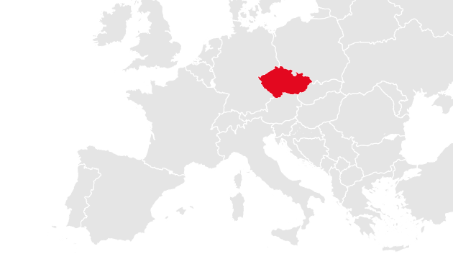
Obezita a nadváha v ČR
Podle EHIS (European Health Interview Survey) 2014:
Nadváha celkem – 56,2 %
Obezita celkem – 18,9 %
Ženy: nadváha 49,1 %; obezita 18,2 %
Muži: nadváha 63,7 %; obezita 19,7 %
→ tendence ke zvýšení hmotnosti zejména u lidí 45+
Notes:
http://www.uzis.cz/ehis
http://www.uzis.cz/node/7495
http://www.uzis.cz/publikace/zdravotnicka-rocenka-ceske-republiky-2013

Slide 8
Zpráva o zdraví obyvatel ČR 2014, MZ

Slide 9
Zpráva o zdraví obyvatel ČR 2014, MZ

Slide 10
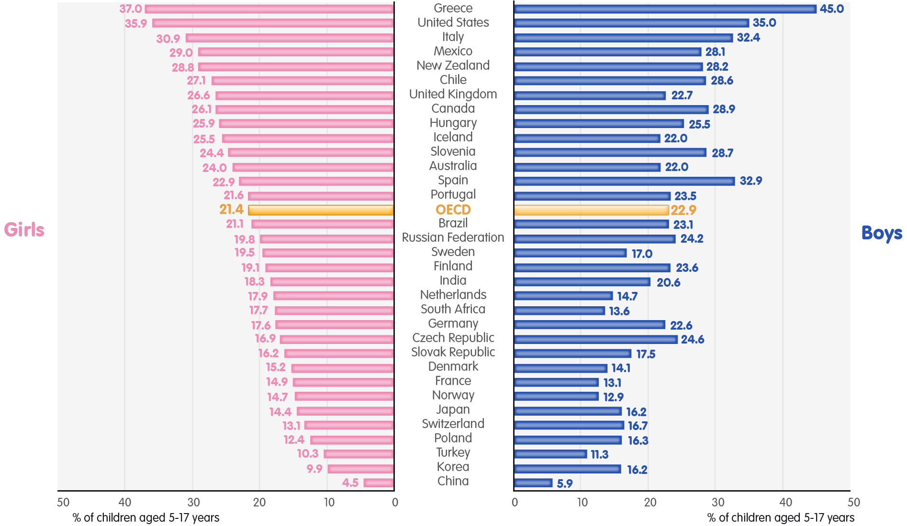
% výskyt dětí ve věku 5-17let s nadváhou a obezitou (IASO 2012)
Notes:
http://www.mzv.cz/oecd.paris/cz/zakladni_informace_o_oecd/index.html

Slide 11
Obézní děti jsou často obézní i v dospělosti
dítě, které má jednoho rodiče obézního, se stane obézním asi ve 40 %.
v rodině s oběma obézními rodiči má dítě šanci se stát obézním v 70 %
od rodičů s normální hmotností 14 % obézních dětí
častěji se „dědí“ se stravovací návyky
obezita vzniklá již v dětském věku předurčuje jedince k obezitě v dospělosti
→ s tím stoupá riziko předčasné nemocnosti a úmrtnosti vlivem komplikací, které vyplývají z obezity

Slide 12
Kategorie obezity
běžná obezita (více než 90 %)
genetické příčiny – monogenní obezity / polygenní obezity
syndromy provázené obezitou
obezita navozená léky
obezita endokrinně podmíněná (Cushingův syndrom, obezita u hypotyreózy)
obezita podmíněná jinými patogenními faktory – adenovirové infekce, nepřiměřená doba spánku, cílený výběr partnerů, perzistující organické polutanty,…

Slide 13
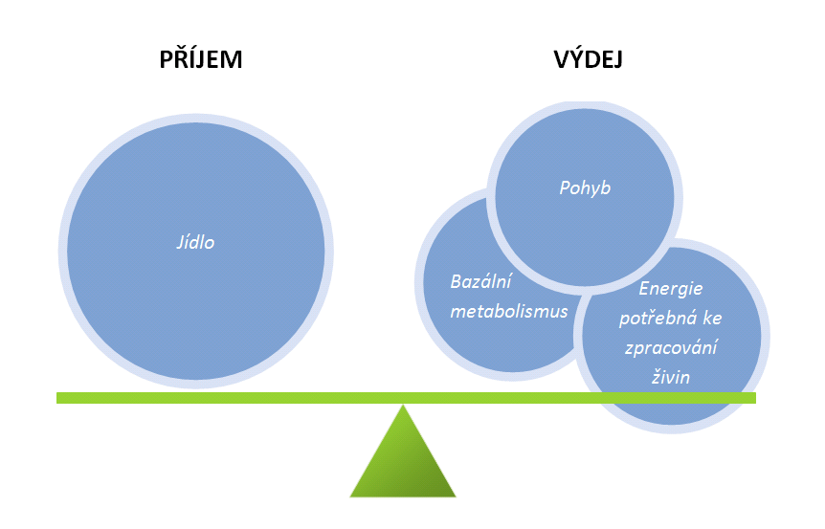
B) Etiologie obezity
Multifaktoriální
příčina: 1. genetické predispozice
2. příjem x výdej energie
3. zevní prostředí
4. farmakoterapie
obezita je výsledkem interakce faktorů prostředí a faktorů genetických

Slide 14
1. Genetické predispozice
vliv genů na tělesnou hmotnost je ze 40–70 % (Maes HH 1997)
genetické vlohy mohou buď tendenci ke vzniku obezity posilovat (tzv. obezitogenní geny) nebo naopak před ní chránit (tzv. leptogenní geny)
v patofyziologii běžných forem obezity – dědičnost polygenní (= několik genových variant v interakci s prostředím)
geneticky determinované faktory:
přirozená regulace energetického příjmu
preference potravin
regulace energetického výdeje
regulace úrovně utilizace živin
Notes:
https://dspace.cuni.cz/bitstream/handle/20.500.11956/12123/IPTX_2003_1_11120_0_44575_0_13422.pdf?sequence=1

Slide 15
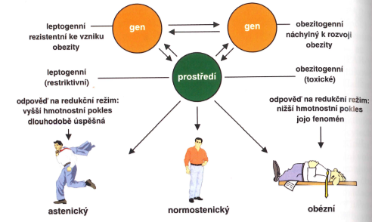
Leptogenní a obezitogenní prostředí

Slide 16
Genetické predispozice
někteří jedinci, kteří jsou nositeli určitých variant (genetická predispozice), jsou náchylní ke vzniku obezity zejména v interakci s tzv. obezitogenním prostředím, které v nárůstu obezity během posledních desetiletí hraje klíčovou roli
změna způsobu stravování → zvýšení množství konzumované potravy
snížení pohybové aktivity → zejména spontánní → pozitivní energetická bilance
nárůstu tělesné hmotnosti nedochází rovnoměrně v celé populaci
→ k ještě většímu nárůstu hmotnosti inklinují jedinci již s nadváhou či obezitou
tato skutečnost potvrzuje existenci genetických znaků podporujících rozvoj obezity
Notes:
http://www.vyzivaspol.cz/wp-content/uploads/2016/12/Aldhoon.pdf

Slide 17
Teorie úsporného genotypu
"thrifty genotype hypothesis„
v evoluci lidský genom spíše podporoval akumulaci tukové tkáně a bránil jejímu odbourávání s cílem zachovat šanci na přežití (nedostatek potravy, hladomory…)
  signály nasycení jsou slabší než signály hladu
v době hladomorů došlo k vyselektování populace s úspornými variantami genů (jedinci bez úsporných variant genů vymřeli)
lidský genom v současné dostupnosti potravy není schopen adekvátně reagovat a i v obezitogenním prostředí podporuje zachování a hromadění energetických zásob
nárůst prevalence obezity

Slide 18
Důležitost výživy v gestaci
„Maternal fitness model“: plod využívá nutriční signály k tomu, aby se přizpůsobil metabolizmu matky (Wells JCK 2003) → důležitost výživy matky v době těhotenství
plod predikuje vnější prostředí na základě intrauterinních signálů (nutričních), při expozici podvýživy in utero a následně obezitogennímu prostředí dojde k rozvoji metabolických onemocnění vč. obezity
„Thrifty phenotype hypothesis“ (intrauterinní programování): podvýživa ve fetálním období je rizikovým faktorem pro rozvoj obezity a další chronické nemoci (Hales a Barker)
Holandský hladomor 1944-1945 (Dutch famine) prof. Barker
V letech 1944–1945 byl v Holandsku kritický nedostatek potravy a rodily ženy s nízkou tělesnou hmotností. Nízkou hmotnost měly i jejich děti. Když se tito lidé v dospělosti podrobili různým vyšetřením, zjistilo se, že mají vyšší výskyt metabolických onemocnění.
Notes:
http://www.dutchfamine.nl/index_files/study.htm

Slide 19
Obezita na podkladě genetických poruch
manifestace nezávisle na prostředí
Mendelovsky děděné syndromy s obezitou jako projevem fenotypu
dědičnost – buďto autosomální nebo vázaná na X-chromosom
minimálně 20 syndromů způsobených genetickým defektem či chromozomální abnormalitou, autozomálně či gonozomálně vázané
mutace genů ovlivňujících energetickou bilanci → obezita jediným nebo hlavním klinickým projevem
v klinickém obraze těchto syndromů se kromě obezity vyskytuje často i mentální retardace, dysmorfie či orgánově specifické vývojové vady
Notes:
https://dspace.cuni.cz/bitstream/handle/20.500.11956/12123/IPTX_2003_1_11120_0_44575_0_13422.pdf?sequence=1

Slide 20
Monogenní typ dědičnosti obezity
< 5 % všech obézních jedinců
mutace jednoho genu vede k nárůstu tělesné hmotnosti, závažný fenotyp, časný vznik
jsou způsobené např. mutacemi genů kódujících hormony resp. neuropeptidy a jejich receptory, které jsou přímo zapojeny do systému regulace příjmu potravy a jídelního chování na úrovni centrálního nervového systému (CNS)
zvířecí modely a studie na rodinách zejm. z příbuzenských sňatků vedly k identifikaci řady genů a důležitých regulačních cest (leptinomelanokortinová osa)
deset genů (LEP, LEPR, PC1, POMC, MC4R, CPE, SIM1, BDNF, NTRK2, SH2B1)
nejčastější příčinou obezity na podkladě mutace jednoho genu je mutace melanokortinového receptoru 4. typu (MC4R)
Notes:
http://www.vyzivaspol.cz/wp-content/uploads/2016/12/Aldhoon.pdf

Slide 21
Monogenní dědičnost
Mutace LEP: AR dědičnost, velmi nízké hladiny leptinu; porucha pocitu sytosti → časný vznik závažné obezity, hypogonadismus
Léčba – suplementace leptinu
Mutace POMC: Štěpné peptidy z POMC aktivují melanokortinové receptory – uplatňují se v energetické bilanci (α-MSH: MC4R, MC3R), adrenální steroidogenezi (ACTH: MC2R), pigmentaci (α-MSH: MC1R), vnímání bolesti a analgézii (β-endorfin: opioidní receptor), centrální kontrole kardiovaskulárního systému (γ-MSH), β-MSH (zřejmě role v energetické bilanci)
Adrenální insuficience (první týdny: křeče, hypoglykémie), závažná obezita s hyperfagií (v průběhu prvního roku života) a rusovlasost, bledá pokožka

Slide 22
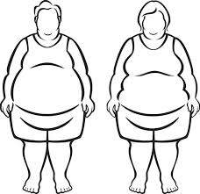
Syndromy spojené s obezitou
Prader-Willi syndrom, Bardetův-Biedlův syndrom
z výzkumného hlediska jsou tyto případy snadněji detekovatelné
časný vznik obezity a obvykle i s vysokým stupněm závažnosti

Slide 23
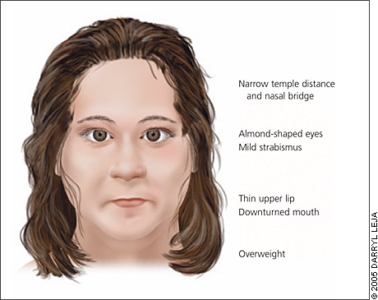
Prader-Willi syndrom I.
chybění části 15. chromosomu (15q11−13) pocházejícího od otce
→ mikrodelece v dané oblasti – 70 %
→ oba 15. chromosomy pocházejí od matky (uniparentální disomie) – 25 %
→ jiné poškození daných genů (nebalancované translokace; mutace v imprintigovém centru)
klinické projevy: svalová hypotonie, psychomotorické onemocnění, hypogonadismus, obezita, hyperfagie, malá tělesná výška, mentální a růstová retardace, málo svaloviny, krátké končetiny, potíže s učením,
opožděný motorický vývoj, problémy s řečí,
poruchy chování, poruchy spánku

Slide 24
Prader-Willi syndrom II.
kojenec – nedostatečné prospívání
od 1. roku rozvoj obezity, zvýšený zájem o jídlo, nižší BEV, agresivní chování, zuřivost, zejména ve vztahu k jídlu
zvýšená hladina ghrelinu (apetit stimulující hormon, orexigení hormon vylučovaný v žaludku)
snížená hladina apetit potlačujících pankreatických polypeptidů (hormony potlačující apetit) => neustálý pocit hladu i po příjmu potravy
neschopnost kontrolovat touhu po potravinách
léčba: substituce růstových hormonů, pohlavních hormonů

Slide 25
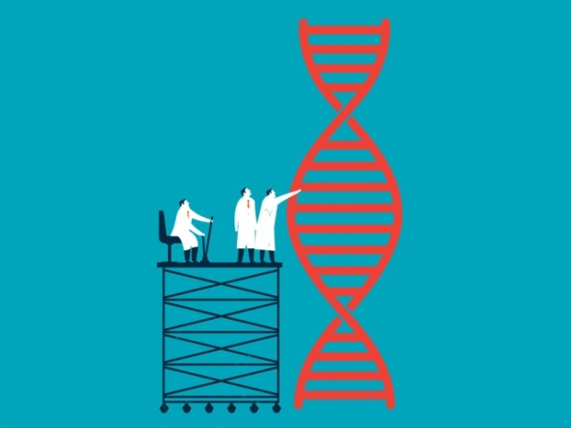
Polygenní typ dědičnosti
častěji se na vzniku obezity podílí několik genových variant v interakci s prostředím, které podporují energetický příjem oproti výdeji
geny a jejich varianty se uplatňují v regulaci energetického příjmu, jídelního chování a energetického výdeje
výzkum kandidátních genů a na mapování celého genomu
→
Obezita je multifaktoriální onemocnění ovlivněna
řadou jednotlivých genů s malým vlivem.
„Zdravý životní styl a nekuřáctví mohou snížit genetickou predispozici (genetické rizikové skóre) k obezitě u dospělých.“ (Johnson 2014)

Slide 26
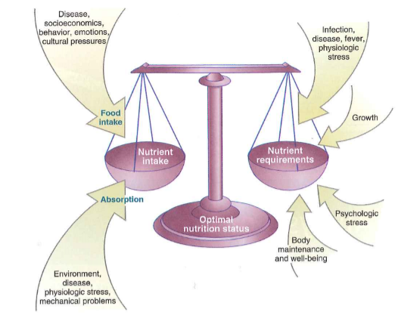
2. příjem x výdej energie I.
dlouhodobá pozitivní energetická bilance
důsledek nevhodného životního stylu
nadbytečná energie ukládána ve formě TAG do tukových buněk

Slide 27
Vysoký přívod tuků ve stravě
velká energetická denzita X sytící schopnost poměrně malá
reálně tvoří tuky cca 36–38 % CEP (ale dle doporučení max. 30 %)
tuk nese chuť → proto jsou tučné potraviny tak oblíbené
rizikový je tzv. skrytý tuk v potravinách
snížení podílu E z tuku o 10 % vede ke snížení tělesné hmotnosti o 16 g za den
nadbytečný příjem tuku je ukládán do tukových zásob → důsledek pozitivní energetické bilance
obézní jedinci často preferují stravu s vysokým podílem tuku či cukrů → hédonické pocity při jídle → příjem pak není regulován pocitem nasycení ale pozitivní zpětnou vazbou

Slide 28
Vysoký přívod sacharidů ve stravě
při dlouhodobém vyšším příjmu začne organismus přeměňovat sacharidy na zásobní tuk
menší energetická denzita než tuk
vyšší sytící schopnost než tuk
pohotový zdroj energie (v potravě kolem 55–60 % CEP)
rizikové jsou tzv. skryté sacharidy (jednoduché) v potravinách
vysoký/ nízký glykemický index – rozdílný pocit sytivosti
např.: ovoce ≠ sušené ovoce ≠ džus

Slide 29
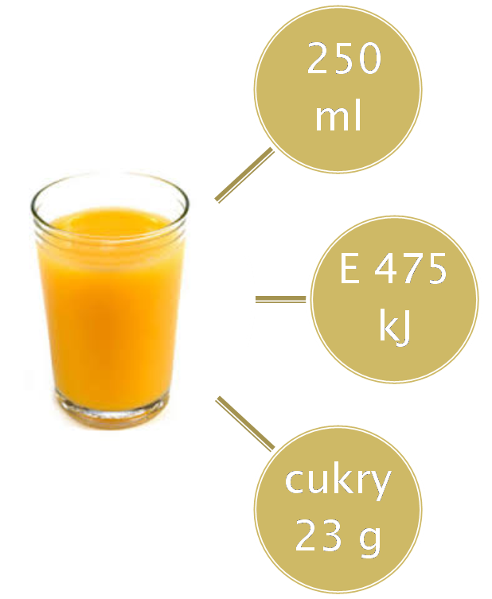
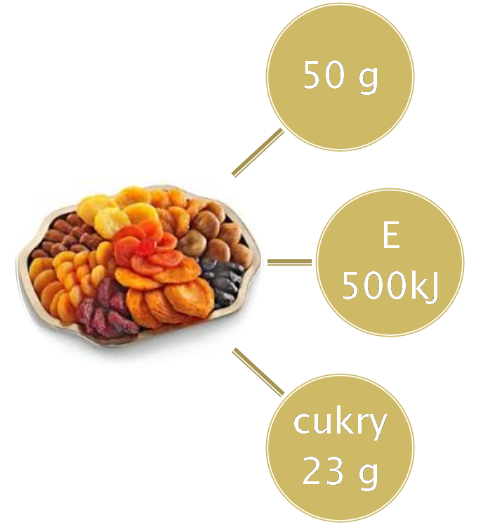
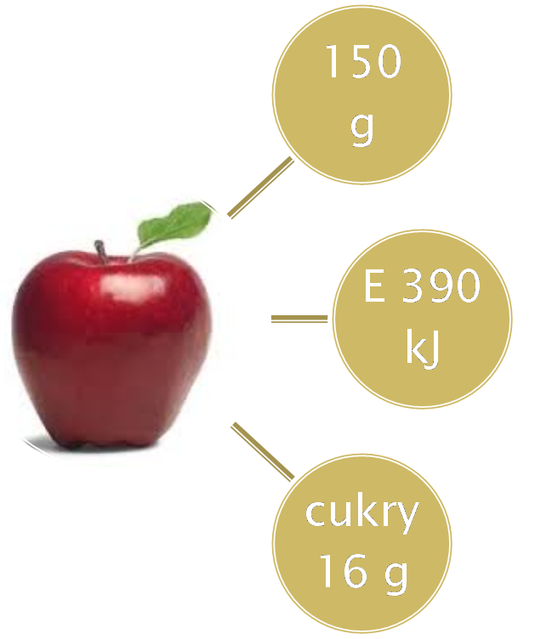
ovoce ≠ sušené ovoce ≠ džus

Slide 30
Přívod bílkovin ve stravě
nejvíce zvyšují postprandiální termogenezi (E potřebná pro zpracování a využití přijímané potravy)
nejvyšší sytící schopnost
nadbytečný příjem bílkovin nesehrává významnou roli při vzniku obezity
→ ALE pozor na obsah tuku při konzumaci živočišných bílkovin
způsobují útlum příjmu potravy prostřednictvím stimulace sekrece cholecystokininu a glukagonu
regulují příjem potravy ovlivňováním hypotalamu

Slide 31

2. příjem x výdej energie II.
vláknina – energetickou denzitu potravy, díky schopnosti přijímat vodu navozuje dilataci horních partií GIT ⇨ pocit nasycení
nápoje – koncentrované množství energie v malém objemu tekutin
Coca cola (2,25 l) – obsahuje 252 g cukru
Fanta (1,75 l) – obsahuje 189 g cukru
Green ice tea (1,5 l) – obsahuje 102 g cukru
alkohol – zvýšená konzumace se může podílet na vzniku obezity, zejména na akumulaci viscerálního tuku (1g = 29 kJ)

Slide 32
Energetický výdej
bazální energetický výdej (BEV)
- vliv věk, pohlaví, fyziologický stav
- 55 – 70 % CEV
dietou indukovaná termogeneze (DIT)
- cca 8 – 12 % CEV
energie vydaná při aktivním pohybu
- 20 – 40 % CEV
fakultativní složka (kouření, kofein)

Slide 33
3. Zevní prostředí
socioekonomické postavení - nižší příjem, vzdělání
psychologický profil – stres, deprese, úzkostné osobnosti
pracovní anamnéza
Jo-Jo fenomén
kulturní zvyklosti
„riziková období“ - prenatální vývoj (obezita, DM, HT)
- dospívání
- těhotenství a laktace
- vojenská služba, manželství …

Slide 34
Socioekonomické postavení I.
stupeň vzdělání rodičů má vliv na vznik obezity u jejich dětí
→ ovlivňuje skladbu jídelníčku, volbu potravin, způsoby podávání jídel, ale i fyzickou aktivitu dětí a aktivity v jejich volném čase
matky z nízkých příjmových skupin méně často popisují své školní dítě jako otylé, nedůvěřují tabulkovým růstovým hodnotám, domnívají se, že pro jejich dítě nemají velký význam
nejvýznamnější rozdíly se týkají absence snídaní a obědů ve škole u dětí, jejichž matky mají pouze základní vzdělání

Slide 35
Socioekonomické postavení II.
protichůdné studie ve vztahu obezity k SES
předpoklad obezity ve vyšších sociálních vrstvách – mohou si dovolit „vše“ → nicméně se mohou lépe bránit obezitogennímu prostředí díky možnostem výběru (kvalitní potraviny, sportovní vyžití)
X
trend obezity postoupil do nižších tříd SES
→ nemohou si dovolit „vše“ a o to víc konzumují nekvalitní potraviny, nízká vzdělanost, nižší finanční příjmy

Slide 36
Rodinný stav
Manželství:
vstup do manželství je rizikový zejm. pro muže
pro ženy rizikové – založení rodiny
většina žen po porodu změní životní styl – obvykle se méně pohybuje a přitom adekvátně neomezí konzumaci jídla
na hmotnostním vzestupu v těhotenství se může podílet i to, že žena přestane kouřit
rozvod: ženy po rozvodu na hmotnosti přibývají a muži spíše hubnou

Slide 37
Jiné psycho-sociální příčiny
Cílený výběr partnerů: Dle Speakman et al., 2007 si obézní jedinec si často za partnera vybírá taktéž obézního jedince (assortative mating) → kumulace obezitogenních genů u potomstva → až 20násobně vyšší riziko pro potomka, pokud jsou oba rodiče obézní
sociální facilitace = lidé konzumují více jídla v přítomnosti spolustrávníků, zejména v kruhu kamarádů
stres, emoce, nuda – jídlo ≠ řešení!
vliv reklamy – na nevhodné potraviny (kalorické, chudé na mikronutrienty, vlákninu…)
vliv sociálních sítí (FB, Instagram, YouTube…) a blogů zaměřených na „zdravý“ životní styl

Slide 38

FB, Instagram, YouTube
v současné době velmi populární (FB, Instagram, influenceři, blogeři)
1 fresh (1l) – 10 jablek a 10 mrkví → cca 3 000–4 000 kJ
nesou jistou nutriční hodnotu → avšak stále příliš energie

Slide 39
4. Farmakoterapie
Na vzestupu hmotnosti se může podílet:
neadekvátní substituční hormonální terapie – nedostatečná substituce hormony štítné žlázy, předávkování kortikoidů, nadměrné množství estrogenů
tyreostatika
neuroleptika
některá antiepileptika, antidepresiva
vitaminy skupiny B
kortikoidy
perorální diabetika typu sulfonylurey

Slide 40

C) Diagnostika obezity
anamnéza
klinické vyšetření
antropometrické měření
měření tělesného složení
biochemické vyšetření

Slide 41
Anamnéza
osobní anamnéza – zjišťujeme zněny tělesné hmotnosti od narození včetně porodní hmotnosti až do aktuálního stavu
zaměřujeme se na kritická období – předškolní věk, puberta, stáří, těhotenství, menopauza
věnovat pozornost změnám fyzické aktivity
pátrat po hypofunkci štítné žlázy, farmakoterapii
rodinná anamnéza – nadváha a obezita u rodičů, sourozenců

Slide 42

Nutriční anamnéza / stravovací zvyklosti
nutriční anamnéza
pravidelnost
frekvence stravování
preference jednotlivých druhů potravin, nápojů včetně alkoholu
večerní a noční konzumace stravy
důležitá je kvantifikace pocitu hladu, chuti
co u jídla člověk dělá
pohybová aktivita
Notes:
Zdroj obr.: vitaljob

Slide 43
Antropometrie
antropometrická charakteristika – tělesná hmotnost, tělesná výška, obvodové rozměry – zejm. obvod pasu
BMI
stanovení obsahu tělesného tuku - bioimpedance, měření kožních řas, hydrodenzitometrie – podvodní vážení, počítačová tomografie a magnetická rezonance

Slide 44
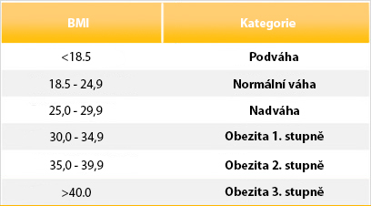
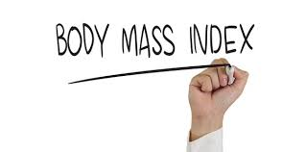
Body Mass Index (BMI) a procento tuku v těle
BMI = podíl tělesné hmotnosti a druhé mocniny výšky [kg/m²]
pouze orientační
pro ženy > 30 % tuku
pro muže > 25 % tuku

Slide 45
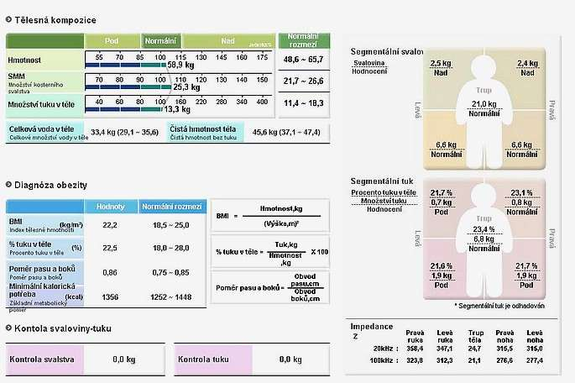
InBody

Slide 46
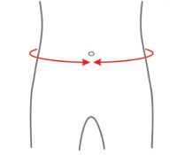
Obvod pasu
mužský typ (androidní, jablkový, centrální)
  tuk se ukládá v břišní oblasti, KVO komplikace
ženský typ (gynoidní, hruškovitý, periferní)
  tuk se ukládá v oblasti hýždí a stehen
  nižší riziko KVO komplikací
měření v nejužším místě – v polovině vzdálenosti mezi horní hranou lopaty kosti kyčelní a posledním spodním žebrem
ženy (19-45 let) s pravidelným menstruačním cyklem by měly být měřeny v první polovině cyklu

Slide 47
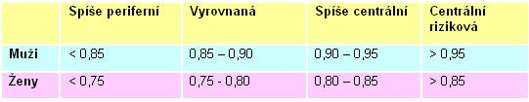
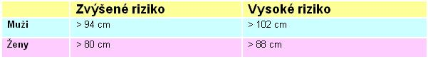
Poměr WHR a obvod pasu
Poměr WHR
Obvod pasu:

Slide 48
Laboratorní vyšetření
charakterizující přítomnost komplikací obezity, popřípadě výskyt jiných onemocnění ovlivňujících léčbu obezity, diferenciální diagnóza obezity
základní vyšetření: glykemie nalačno, celkový cholesterol, HDL-cholesterol, LDL-cholesterol, TAG, kyselina močová, aminotransferázy, ALP, GMT, bilirubin, urea, kreatinin, moč a sed., KO, EKG
v případě patologických výsledků podrobnější interní nebo jiné vyšetření

Slide 49
D) Nutriční intervence
Rizikové skupiny
lidé s obezitou v rodině, nebo se „zděděnými stravovacími návyky“
lidé s nižším socio-ekonomickým statusem
silní kuřáci, kteří přestávají s kouřením
někteří lidé, kteří jsou v dlouhodobém spánkovém deficitu
lidé s nesprávně zafixovanými stravovacími návyky
lidé, kteří omezili pohybovou aktivitu
ženy v období po těhotenství a v klimakteriu
děti a dospívající

Slide 50
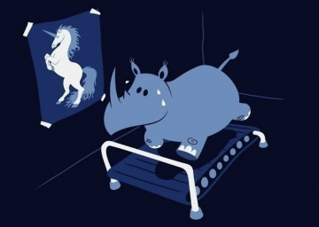
Redukce hmotnosti → komplexní přístup
MOTIVACE!!! + úprava stravovacích zvyklostí (pravidelnost, střídmost, pestrost)
1) nízkoenergetická dieta s omezením příjmu tuků
2) zvýšená pohybová aktivita
3) KBT
4) farmakologická léčba
5) chirurgická léčba

Slide 51

Redukce hmotnosti
TRVALÝ POKLES TĚLESNÉ HMOTNOSTI O 5–15 % Z VÝCHOZÍ HMOTNOSTI MÁ PRO NEMOCNÉHO VÝZNAMNÝ POZITIVNÍ EFEKT
vede k redukci rizika vzniku komorbidit a příznivě ovlivňuje klinické projevy komorbidit již vzniklých

Slide 52
Reálné cíle
určení reálných cílů hmotnostní redukce zdůrazňuje redukci zdravotních rizik spojených s obezitou nežli výši hmotnostního poklesu jako takovou:
u obezity I. a II. stupně (BMI 30,0 - 39,9) a u nadváhy provázené zdravotními riziky (jako např. hypertenze, dyslipidémie, hyperurikémie, DM) postačí dlouhodobá redukce hmotnosti o 5-10 % jak k významnému snížení zdravotních rizik, tak k významnému poklesu mortality

Slide 53
Redukce hmotnosti za 1 rok a rizikové faktory
5 % loss
zlepšení kardiovaskulárních rizikových parametrů (Wilson 1999)
> 5 %
prevence diabetu (Tuomilehto 2001, Knowler 2002)
zřejmé zlepšení kvality života (Kolotkin 1995)
zlepšení symptomatologie pohyb. aparátu (Felson DT, 1992)
> 10 % loss
zlepšení spánkové apnoe (Largerstrand 1993)
zlepšení dechových-astmatických obtíží (Stenius-Aarniala 2000)
snížení mortality (Singh 1992, Williamson 1995)

Slide 54
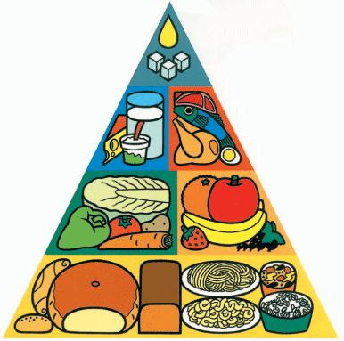
Úprava jídelníčku a životosprávy
nízkoenergetická dieta s omezením tuků (pod 30 % CEP)
reakce na klientův jídelníček (záznam stravy) → upravit dle zásad správného stravování
úprava jídelníčku tak, aby jej byl klient schopen dodržovat
vést klienta k tomu, aby přemýšlel nad jídelníčkem rámcově – umět si sestavit správný jídelníček
Vést klienta k zodpovědnosti za své zdraví!
Oficiální pyramida MZ
http://zdravi.foodnet.cz/cze/pages/potravinova-pyramida.html

Slide 55
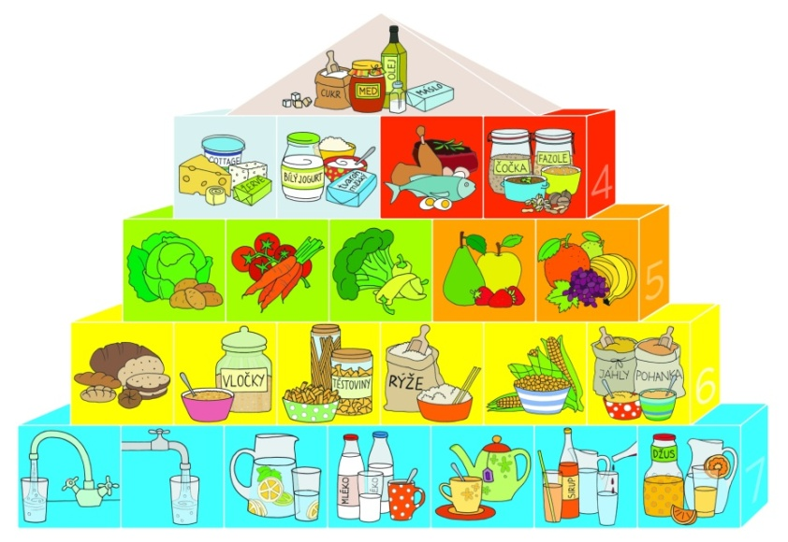
Dětský klient
stěžejní je komunikace s rodiči, ale také s dítětem
ne redukci – ale zastavit nárůst hmotnosti
reflektovat jídelníček dítěte a konkrétně sdělit, co je v něm správné a co by naopak bylo potřeba změnit
změny do jídelníčku a životosprávy zařazovat postupně
edukovat dítě o správných stravovacích návycích, dbát na pravidelný režim, ne velké pauzy mezi jídly, omezovat sladkosti a pochutiny
vést děti k zodpovědnosti za své zdraví

Slide 56
Zdravá 13
Udržujte si přiměřenou stálou tělesnou hmotnost charakterizovanou BMI (18,5-25,0) kg/m2 a obvodem pasu pod 94 cm u mužů a pod 80 cm u žen.
Denně se pohybujte alespoň 30 minut např. rychlou chůzí nebo cvičením.
Jezte pestrou stravu, rozdělenou do 4-5 denních jídel, nevynechávejte snídani.
Konzumujte dostatečné množství zeleniny (syrové i vařené) a ovoce, denně alespoň 500 g (zeleniny více než ovoce), rozdělené do více porcí; občas konzumujte menší množství ořechů.
Jezte výrobky z obilovin (tmavý chléb a pečivo, nejlépe celozrnné, těstoviny, rýži) nebo brambory nejvýše 4x denně, nezapomínejte na luštěniny (alespoň 1 x týdně).
Jezte ryby a rybí výrobky alespoň 2x týdně.
Denně zařazujte mléko a mléčné výrobky, zejména zakysané; vybírejte si přednostně polotučné a nízkotučné.
Sledujte příjem tuku, omezte množství tuku jak ve skryté formě (tučné maso, tučné masné a mléčné výrobky, jemné a trvanlivé pečivo s vyšším obsahem tuku, chipsy, čokoládové výrobky), tak jako pomazánky na chléb a pečivo a při přípravě pokrmů. Pokud je to možné nahrazujte tuky živočišné rostlinnými oleji a tuky.
Snižujte příjem cukru, zejména ve formě slazených nápojů, sladkostí, kompotů a zmrzliny.
Omezujte příjem kuchyňské soli a potravin s vyšším obsahem soli (chipsy, solené tyčinky a ořechy, slané uzeniny a sýry), nepřisolujte hotové pokrmy.
Předcházejte nákazám a otravám z potravin správným zacházením s potravinami při nákupu, uskladnění a přípravě pokrmů; při tepelném zpracování dávejte přednost šetrným způsobům, omezte smažení a grilování.
Nezapomínejte na pitný režim, denně vypijte minimálně 1,5 I tekutin (voda, minerální vody, slabý čaj, ovocné čaje a štávy, nejlépe neslazené).
Pokud pijete alkoholické nápoje, nepřekračujte denní příjem alkoholu 20 g(200 ml vína, 0,51 piva, 50 ml lihoviny).

Slide 57
Pohybová aktivita I.
zvýšení běžných denních aktivit (chůze cestou do práce) a omezit alespoň jeden den v týdnu každodenní vysedávání u televize
doporučené pohybové aktivity zahrnují např. jízdu na kole či rotopedu, plavání a cvičení v bazénu,…
cvičení by mělo být převážně aerobního charakteru (navozuje oxidaci tuků)
přiměřené anaerobní (silové) cvičení je vhodné k zabránění úbytku svalové hmoty zejména u málo pohyblivých obézních jedinců

Slide 58
Pohybová aktivita II.
aerobní i anerobní cvičení příznivě ovlivňuje rizikové faktory, např. krevní tlak, citlivost k inzulínu a lipidové spektrum
charakter cvičení by měl být přizpůsoben tíži obezity, věku a přítomnosti zdravotních komplikací
nevhodný pohyb pro obézní představují poskoky, chůze ze schodů, horská turistika, lyžařský sjezd, silové sporty a většinou i kolektivní míčové hry

Slide 59
KBT – kognitivně behaviorální terapie
individuálně nebo skupinově
identifikují se a změní chybné a porušené představy, myšlenky a chování
cílem: změna nevhodného či nežádoucího myšlení, chování a emocí pacienta na základě teorií učení
k dodržování doporučeného dietního režimu napomáhají i pravidelné záznamy jídelníčku s udáním druhu a množství zkonzumované stravy, záznam o důvodu konzumace něčeho navíc apod.

Slide 60
Další metody léčby obezity
farmakoterapie, k níž přistupujeme při selhání základní komplexní léčby a snahy udržet docílený hmotnostní pokles
chirurgická léčba, kterou někdy doporučujeme u pacientů s obezitou III. stupně (BMI > 40), pokud splňují indikační kritéria

Slide 61
Farmakoterapie
Farmakoterapie je indikována u pacientů s BMI > 30 nebo
u jedinců s BMI 25,0 - 29,9, mají-li současně zdravotní komplikace, které nejsou kontraindikací podávání příslušného léku:
→ při selhání základní dietní, pohybové a kognitivně-behaviorální terapie
→ za účelem zvýšení compliance pacienta
→ za účelem udržení docíleného hmotnostního poklesu

Slide 62
Chirurgická léčba
Indikována především u pacientů s BMI > 40,
výjimečně s BMI > 35, u nichž se nepodařilo komplexní konzervativní léčbou včetně farmakoterapie docílit poklesu tělesné hmotnosti
specializovaná chirurgická pracoviště
indikuje konzilium v centrech pro diagnostiku a léčbu obezity za přítomnosti obezitologa, bariatrického chirurga, nutričního terapeuta a psychologa
Nezbytným předpokladem úspěšnosti chirurgické léčby obezity je dodržování předepsaného dietního režimu pacientem a následná dlouhodobá kontrola obezitologem

Slide 63
E) Prevence obezity
omezit příjem potravin bohatých na tuk a sacharidy
→ zatímco konzumace tučných potravin se zvyšuje nepatrně, tak
konzumace potravin bohatých na jednoduché cukry se zvyšuje
dramaticky (zejm. soft drinks)
dbát na správnou velikost porcí
dostatečný pohyb
mít vhodné podmínky pro vše předchozí

Slide 64
Jak může být obezita redukována?
nutná kombinace INDIVIDUÁLNÍ a SPOLEČENSKÉ zodpovědnosti
na individuální úrovni
→ individuální zodpovědnost za své zdraví
motivovanost, znalost a dosažitelnost možnosti správného zdravotního stylu
hlídat si příjem E z tuků a sacharidů
zvýšit příjem ovoce, zeleniny, luštěnin, celozrnných produktů
navýšit pohybovou aktivitu

Slide 65
Společenská úroveň
na společenské úrovni je důležité podporovat jednotlivce
při dodržování uvedených doporučení prostřednictvím trvalého provádění preventivních programů
podpora pravidelné fyzické aktivity a správnější dietní volby, které jsou dostupné všem, zejména nejchudším
příprava podmínek pro různorodé činnosti v rámci prevence obezity
z hlediska prevence obezity se zdá být nejefektivnější individuální poradenství

Slide 66
Co jsou vhodné podmínky?
podpora měst pro pěstování zeleně, popřípadě výstavbu parků a
různých sportovních hřišť či areálů
dostupnost MHD
bezpečnost
dostupnost kvalitních informací ohledně správného stravování a
pohybu
výživová politika ve školách
výživové poradenství
správné značení potravin

Slide 67
Jak může být obezita redukována?
stran potravinářského průmyslu:
  snížení obsahu tuku, cukru a soli ve svých výrobcích
  zajištění vhodnějších a výživově kvalitních potravin
  dostupných všem spotřebitelům
  zajištění dostupnosti vyvážených jídel (pracovní podmínky)
  podpora pravidelné praxe v oblasti fyzické aktivity
  na pracovišti

Slide 68
Proč je prevence důležitá?
rozvoj obezity je pozvolný, ale jakmile se objeví, je těžké ji vyléčit
zdravotní důsledky obezity nejsou vždy plně odstranitelné, což do budoucna ovlivňuje život daného člověka
ve spoustě zemí dosahuje obezita tak vysokého procenta, že není dostatek zdrojů zdravotní péče pro všechny
Cíle prevence:
je lepší zaměřit se na prevenci nadváhy ještě před jejím vznikem, než na odstraňování již existujících kil
stabilizace tělesné hmotnosti
zpomalení či zabránění nárůstu hmotnosti
snížit procento populace s nadváhou či obezitou u vybrané populace

Slide 69
Programy prevence obezity
stanovisko Světové zdravotnické organizace (WHO)
preventivní strategie proti obezitě v rámci Evropy
preventivní strategie proti obezitě v rámci České republiky
další organizace podílející se na prevenci obezity

Slide 70
Jak to vidí WHO
2004 Global Strategy on Diet, Physical Activity and Health
popisuje činnosti potřebné pro podporu správné výživy a pravidelné fyzické aktivity
přijetí opatření na celosvětové, regionální a místní úrovni s cílem zlepšit stravovací návyky a pohyb obyvatelstva
2006 Charta WHO boje proti obezitě
ovlivnit a motivovat politiku jednotlivých států tak, aby usilovaly o omezení dopadu reklamy pokrmů a nápojů s vysokým energetických obsahem a o vypracování opatření v mezinárodním měřítku
2011 vypracování globálního akčního plánu "Global Action Plan for the Prevention and Control of Noncommunicable Diseases 2013-2020„ → dosažení 9 cílů do roku 2025

Slide 71
Preventivní strategie proti obezitě v rámci Evropy
1998 – Milánská deklarace vydaná Evropskou asociací pro studium obezity → nutnost redukovat epidemii obezity v evropském regionu
2006 – Evropská charta proti obezitě – s cílem aktivovat politickou reprezentaci Evropy ke kontrole, zvrácení a zvládnutí epidemie obezity v Evropě
→ kořeny problému narůstající prevalence obezity leží v rychle se měnících sociálních, ekonomických, environmentálních determinantách životního stylu populace
politickým dokumentem pro Evropu se stala Bílá kniha

Slide 72
Preventivní strategie proti obezitě v rámci ČR
vliv státu a státních institucí: ministerstva zdravotnictví, dopravy, školství, mládeže a tělovýchovy (národní programy: Zdraví 21, Zdraví 2020)
intervenční programy prováděné v ČR, podporované EU
další instituce zapojené do prevence obezity: ČOS, LF, ČAV
intervenční programy podporované nestátním či privátním sektorem (STOB)

Slide 73
Shrnutí
zodpovědnost individuální i společenská
edukace sama o sobě není dostatečná pro redukci váhy
sociální změny a změny prostředí jsou velmi žádoucí k podpoře a rozvoji změny chování vedoucí k redukci hmotnosti
fyzická aktivita (FA) musí být začleněna do běžného života
nutná kombinace zodpovědnosti společenské a individuální.
celospolečenská odpovědnost spočívá v přetváření obezitogenního prostředí tak, aby správná volba v životním stylu jednotlivce byla snazší a dostupnější

Slide 74
DĚKUJI ZA POZORNOST

